Slide 1
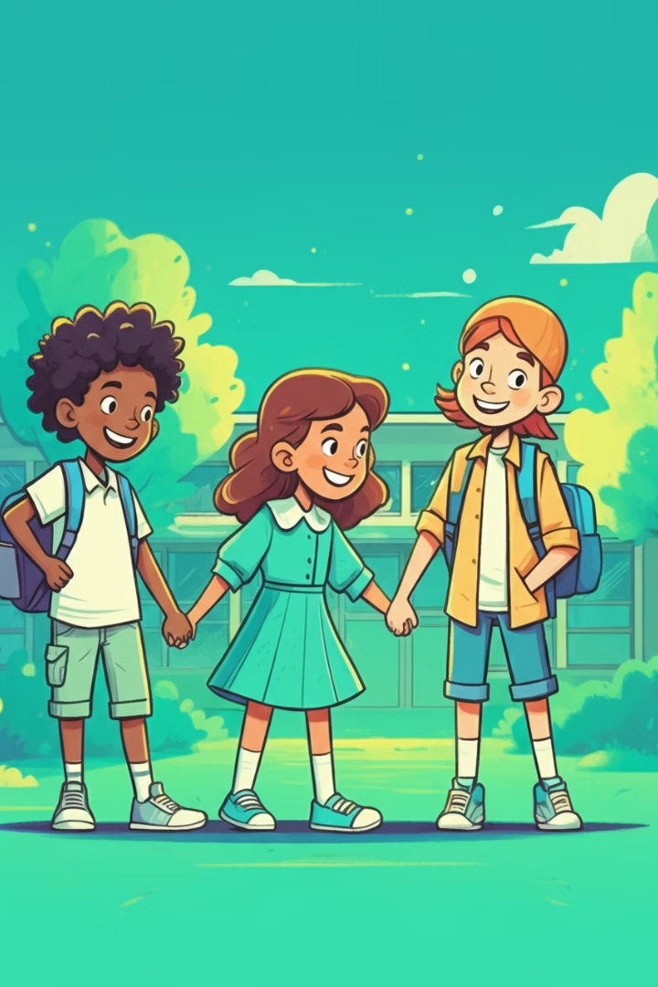
Pesten en roddelen op school
Pesten is heel vervelend. Het kan je onzeker maken en je laten twijfelen aan jezelf. Roddelen is ook niet leuk. Het kan mensen kwetsen en een onveilige sfeer creëren in de klas.
by Patricia Bolwerk
PB

Slide 2
Wat is pesten?
Agressie
Vaker
Onbalans
Onvoldoende
Pesten is agressief gedrag. Het kan fysiek, verbaal of sociaal zijn.
Pesten gebeurt vaker met opzet en wordt herhaald.
Pesten is een onbalans in macht. De pesters zijn sterker en de gepeste is kwetsbaarder.
Pesten gebeurt zonder goede reden. Het is niet oké!

Slide 3
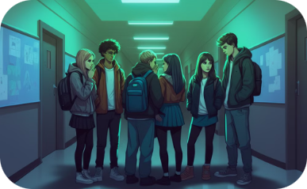
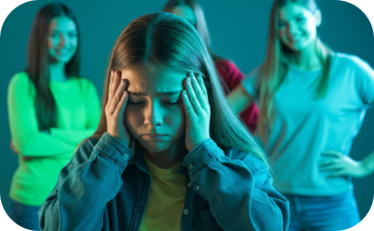
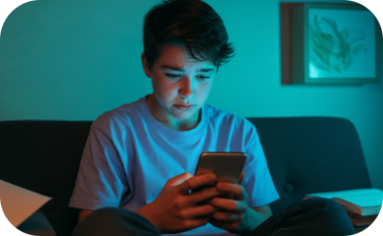
Verschillende vormen van pesten
Fysiek pesten
Psychisch pesten
Sociaal pesten
Cyberpesten
Duwen, schoppen, slaan, spullen afpakken, dit zijn allemaal voorbeelden van fysiek pesten.
Roddelen, beledigen, uitschelden, vernederen en bedreigen zijn vormen van psychisch pesten.
Iemand buitensluiten, negeren, roddelen en vals spelen zijn voorbeelden van sociaal pesten.
Via social media iemand bedreigen, beledigen of vernederen is een vorm van cyberpesten.

Slide 4
Waarom pesten sommige mensen?
1
Onzekerheid
2
Controle
Sommige mensen pesten omdat ze zich onzeker voelen. Ze proberen hun eigen onzekerheid te verbergen door anderen te kleineren.
Anderen willen controle uitoefenen en macht hebben over anderen. Pesten geeft hen een gevoel van controle en superioriteit.
3
Aandacht
4
Groepsdruk
Sommige pesters zoeken aandacht. Door te pesten proberen ze de aandacht van anderen te trekken, zelfs als die aandacht negatief is.
In sommige gevallen pesten mensen omdat ze bang zijn om uit de groep te vallen. Ze doen mee met het pesten om erbij te horen.

Slide 5
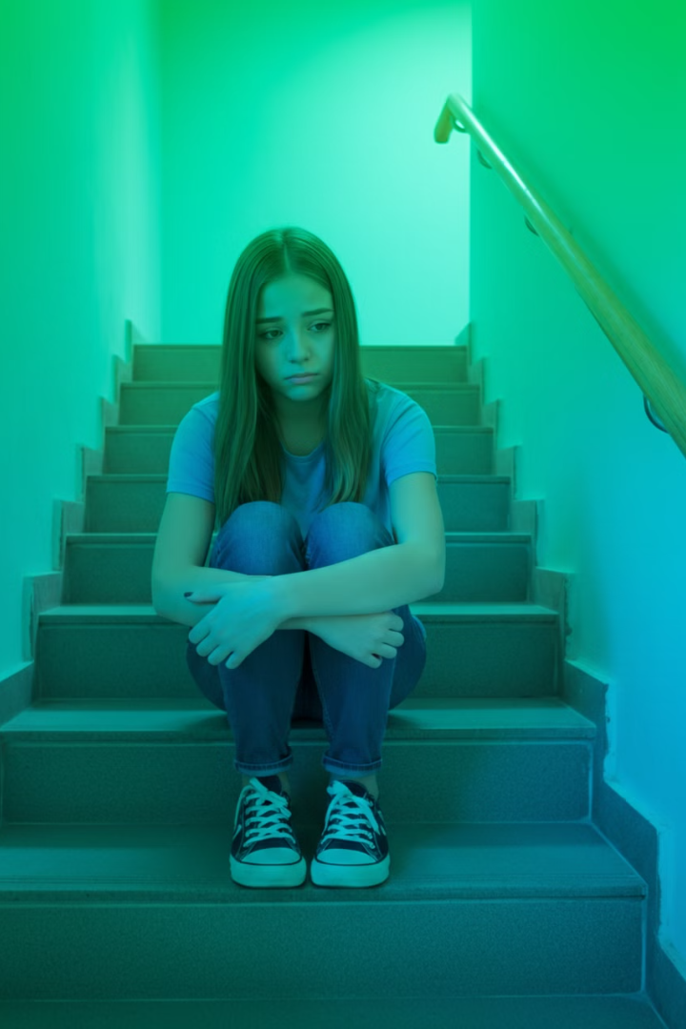
Gevolgen van pesten voor het slachtoffer
Pesten kan ernstige gevolgen hebben voor het slachtoffer. Het kan leiden tot emotionele problemen, zoals angst, depressie, eenzaamheid en een laag zelfbeeld.
Ook kunnen er fysieke gevolgen zijn, zoals slaapstoornissen, hoofdpijn en buikpijn. Pesten kan zelfs leiden tot zelfbeschadiging of zelfmoordgedachten.
Emotionele gevolgen
Fysieke gevolgen
Angst
Slaapstoornissen
Depressie
Hoofdpijn
Eenzaamheid
Buikpijn
Laag zelfbeeld
Zelfbeschadiging
Zelfmoordgedachten

Slide 6
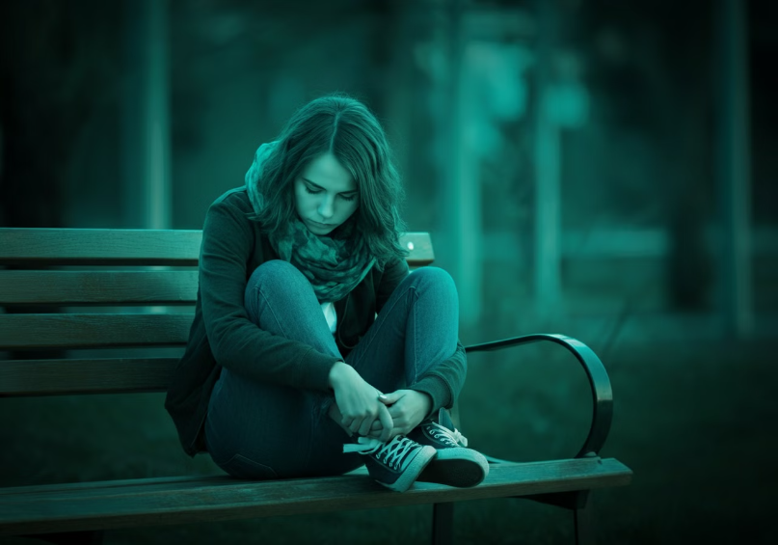
Hoe voelt het om gepest te worden?
Gepest worden kan heel vervelend en pijnlijk zijn. Je voelt je misschien onzeker, verdrietig, boos of alleen. Je kunt je zorgen maken over wat anderen van je denken. Het kan moeilijk zijn om te concentreren op school of om plezier te hebben met vrienden.
Pesten kan je zelfvertrouwen aantasten. Je kunt je onzeker voelen en twijfelen aan jezelf. Je kunt bang worden om naar school te gaan of om met mensen om te gaan.

Slide 7
Wat kun je doen als je gepest wordt?
Vertel het aan iemand
1
Praat met een vriend, leraar of ouder. Pesten stopt nooit vanzelf.
Negeer wat ze zeggen
2
Negeer wat ze zeggen, het zegt nooit iets over jou. Het zegt alleen iets over hun.
Praat met iemand over wat er gebeurt. Je hoeft dit niet te accepteren.

Slide 8
Opkomen voor jezelf en anderen
Durf te spreken
Help anderen
Als iemand iets vervelends zegt, zeg dan wat je ervan vindt. Wees duidelijk en respectvol.
Zie je iemand gepest worden? Sta dan op voor diegene. Vraag of je kunt helpen of ga erbij staan.
Zoek steun
Wees een voorbeeld
Praat met een vriend, leraar of ouder. Zij kunnen je helpen en advies geven.
Toon respect en vriendelijkheid. Laat zien dat pesten niet oké is en dat iedereen erbij hoort.

Slide 9
Vriendelijk zijn en elkaar helpen
Wees aardig
Help elkaar
Zeg hallo tegen je klasgenoten. Lach naar elkaar. Doe een complimentje. Wees behulpzaam als iemand hulp nodig heeft.
Deel je spullen als iemand iets vergeten is. Help met schoolwerk als iemand iets niet begrijpt. Sta klaar voor elkaar in moeilijke momenten.

Slide 10
Positieve aandacht geven aan elkaar
Complimenten geven
Aanmoedigen
Zeg iets aardigs tegen je klasgenoten. Laat ze weten wat je van ze vindt. Ze zullen zich gewaardeerd voelen.
Steun elkaar bij moeilijke taken. Laat zien dat je in ze gelooft. Het motiveert ze om hun best te doen.
Plezier maken
Elkaar feliciteren
Lach en maak plezier tijdens de pauze op een manier die voor iedereen leuk is. Het maakt de sfeer in de klas gezelliger.
Zeg gefeliciteerd als iemand iets goed doet. Het laat zien dat je blij bent voor elkaar.

Slide 11
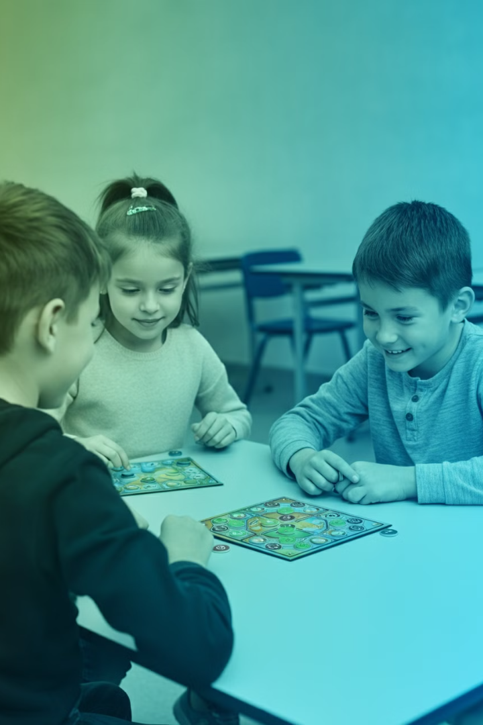
Samen spelen en activiteiten doen
Tijd voor plezier
Gedeelde hobby's
Maak samen tijd voor leuke activiteiten. Spelen en lachen zijn essentieel voor een fijne sfeer.
Ontdek gemeenschappelijke hobby's en deel ze met elkaar. Doe samen iets wat jullie allemaal leuk vinden.
Samenwerken
Werk samen aan een project of spel. Door samen te werken leren jullie elkaar beter kennen en ontwikkelen jullie teamspirit.

Slide 12
Luisteren naar elkaar en elkaar respecteren
Goed luisteren
Respecteer iedereen
Als je naar iemand luistert, geef je aan dat je om diegene geeft. Als je aandacht hebt voor wat iemand te zeggen heeft, creëer je een veilige en open sfeer.
Iedereen is anders en heeft zijn eigen mening. Wees geduldig met elkaar, accepteer elkaars verschillen en behandel iedereen met respect.

Slide 13
Praten over pesten met leraren en ouders
1
Vertel je verhaal
2
Zoek steun
Praat met een leraar of ouder over wat er gebeurt. Wees eerlijk en duidelijk over hoe je je voelt en wat er gebeurd is.
Ze kunnen je helpen en samen kunnen jullie bedenken wat je kunt doen om de situatie te verbeteren.
3
Werk samen
4
Zoek hulp
Leraren en ouders kunnen samen met jou werken aan oplossingen om pesten te stoppen.
Als je je niet veilig voelt of als het probleem ernstig is, zoek dan extra hulp bij een vertrouwenspersoon of een professional.

Slide 14
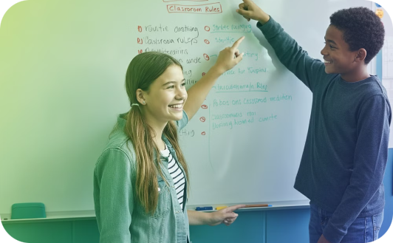
Klassenregels opstellen tegen pesten
Samen beslissen
Regels opschrijven
Regels naleven
Maak samen met je klasgenoten afspraken over wat je allemaal wel en niet wilt in de klas.
Schrijf alle regels duidelijk op en hang ze ergens in de klas op waar iedereen ze kan zien.
Iedereen moet zich aan de regels houden. Zo zorg je samen voor een fijne en veilige klas.

Slide 15
Elkaar steunen en voor elkaar opkomen
1
1. Vriend zijn
2
2. Help elkaar
Stel je voor dat je klasgenoot verdrietig is. Je kunt hem of haar een schouderklopje geven en laten weten dat je er voor hem of haar bent.
Als iemand hulp nodig heeft bij schoolwerk, probeer dan te helpen. Samen leren is leuker en je leert zelf ook meer.
3
3. Respectvol zijn
4
4. Sta op voor elkaar
Wees aardig tegen elkaar en gebruik respectvolle woorden. Respect is belangrijk voor iedereen in de klas.
Als je ziet dat iemand gepest wordt, durf dan te zeggen dat pesten niet oké is. Samen staan we sterk!

Slide 16
Niemand buitensluiten, iedereen erbij betrekken
Een inclusief klaslokaal
Vriendschap en saamhorigheid
Maak van de klas een plek waar iedereen zich welkom voelt. Laat niemand zich alleen voelen en zorg voor een leuke sfeer voor iedereen.
Zorg ervoor dat iedereen een vriend heeft in de klas. Help elkaar met schoolwerk en plezierige activiteiten.

Slide 17
Complimenten geven en elkaar aanmoedigen
Maak elkaar blij
Moedig elkaar aan
Zegt iemand iets leuks of doet diegene zijn best? Geef een complimentje!
Zit iemand met een moeilijke opdracht? Help diegene met een positieve opmerking.
Toon waardering
Laat mensen weten dat je hun inzet waardeert. Een complimentje kan veel betekenen!

Slide 18
Wie zwijgt, stemt toe!
Zwijgen
Als jij ziet dat iemand wordt gepest en er niks van zegt, of probeert het slachtoffer te steunen of hulp haalt → dan geef jij de pestende groep stilzwijgend jouw toestemming.
Pesters denken altijd dat als iemand het niet eens is met wat zij doen dat zij er dan iets van zeggen. Als je dat dus niet doet dan gaan ze ervan uit dat jij het oke vindt.
Toestemmen
Er niks van zeggen zorgt ervoor dat het pesten door jou door kan gaan. Zeg er iets van als je kan of durft of meldt het bij iemand die het wel kan stoppen, bijvoorbeeld een leerkracht of conciërge. Dit is geen snitchen maar melden! Het verschil tussen snitchen en melden is dat melden doe je als iemand gepest wordt of op een andere manier in gevaar is.
Lachen
Lachen is belangrijk, het maakt je vrolijk en helpt om stress te verminderen. Lach met elkaar en niet om elkaar.

Slide 19
Geen roddels verspreiden, maar positief praten
Roddelen is niet leuk
Praat over leuke dingen
Roddelen kan iemand pijn doen en zorgt voor een negatieve sfeer in de klas. Het zegt ook alleen maar iets over jou. Mensen die echt zelfvertrouwen hebben praten niet negatief over anderen.
Iemand een compliment geven of over een leuke ervaring praten kan iemands dag verbeteren. Je creëert een positieve sfeer in de klas.

Slide 20
Elkaar verdedigen als iemand wordt gepest
1
1. Stap in!
2
2. Spreek erover!
Soms is het moeilijk om in te grijpen, maar doe het toch.
Vertel de pester dat het gedrag niet oké is.
3
3. Ondersteun het slachtoffer!
4
4. Zoek hulp!
Vertel het aan een leraar, mentor of ouder.
Toon dat je er voor diegene bent en niet alleen bent.

Slide 21
Leraren op de hoogte houden van pestgedrag
Praat met je leraar
Samen een oplossing zoeken
Vertrouwen is belangrijk
Vertel je leraar wat er gebeurt als je gepest wordt. Zij kunnen je helpen en de pestkop aanspreken.
Leraar kan samen met jou en de pestkop kijken wat er moet gebeuren om pesten te stoppen.
Je leraar zal je verhaal serieus nemen en samen met jou proberen de situatie te verbeteren.

Slide 22
Samen oplossingen bedenken tegen pesten
Praten
1
Open en eerlijk met elkaar.
Leren
2
Over pesten en hoe je kunt helpen.
Delen
3
Je ervaringen en ideeën.
Samenwerken
4
Aan oplossingen die voor iedereen werken.
Het is belangrijk dat iedereen in de klas zich veilig en gerespecteerd voelt.
Door samen te praten, te leren over pesten en te werken aan oplossingen, kunnen we een fijne en veilige schoolomgeving creëren.

Slide 23
Pesten is niet stoer
Pesten doet pijn
Het maakt je verdrietig en onzeker en heeft gevolgen tot wel 40 jaar later, niet alleen bij het slachtoffer maar ook bij de pesters!
Pesten schaadt je zelfvertrouwen
Iemand die echt zelfvertrouwen heeft pest nooit, die vindt zichzelf oke en ieder ander ook. Alleen mensen die zelf geen of weinig zelfvertrouwen hebben het nodig om een ander klein te maken zodat zij zich groter en zogenaamd stoerder voelen.
Pesten heeft een negatieve impact op de hele klas
Je bent bang voor wat er gaat gebeuren. Je durft niet meer te lachen of iets te zeggen uit angst om het volgende slachtoffer te worden. Maar dat is juist wat pesters willen, zij willen dat jij niks zegt zodat zij door kunnen blijven gaan.

Slide 24
Kleine daden kunnen een groot verschil maken
Een vriendelijk woord
Hulp aanbieden
Een complimentje zeggen kan iemands dag maken. Laat iemand weten dat je hun inzet of hun kleding leuk vindt.
Als je ziet dat iemand moeite heeft met iets, bied dan hulp aan. Dit kan een simpele taak zijn, zoals een boek dragen of iemand de weg wijzen.
Samen iets doen
Roddels vermijden
Maak tijd voor plezier met je klasgenoten. Doe een game tijdens de pauze of werk samen aan een project. Dit versterkt de band en bevordert positiviteit.
Roddelen kan veel schade aanrichten. Kies ervoor om positief te praten over anderen en steun te bieden in plaats van te roddelen.

Slide 25
Conclusie: Een fijne klas begint bij jezelf
Pesten is niet stoer. Het toont kwetsbaarheid van de pester want iemand die echt stoer is pest niet en accepteert iedereen zoals ze zijn. Als je pesten ziet en er niks van zegt en het nergens meldt dan geef jij stilzwijgende de pestende groep toestemming om te blijven pesten - Wie zwijgt, stemt toe! We zwijgen niet langer.

Slide 26
Vragen en afsluiting
Heb je nog vragen? Weet je wat je kunt doen tegen pesten? Zie alle tips & informatie op www.stoppestennu.nl
Pesten is niet oké. We willen allemaal een fijne klas. Laat ons samen zorgen voor een veilige omgeving.

